Slide 1
Príprava na prijímacie skúšky z chémie
17. jún 2021, prijímacie skúšky: 22. júna 2021
Študijný odbor: potravinár – kvalitár
Pripravila: Mgr. Elena Raždíková

Slide 2
Čo si potrebuješ zopakovať?
Všeobecná a anorganická chémia:
Chemické látky (prvky, zlúčeniny), častice (atómy, molekuly, ióny), názvoslovie, chemické väzby, chemické reakcie a ich zápis – chemické rovnice, teória roztokov, kyslosť, zásaditosť vodných roztokov
Organická chémia:
Uhľovodíky, zdroje uhľovodíkov, deriváty uhľovodíkov, názvoslovie
Laboratórne pomôcky, piktogramy v chémii

Slide 3
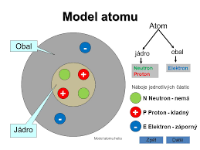
Stavba atómu https://www.youtube.com/watch?v=IK3GGtbxPg8
Názov častice | Značka častice | Náboj častice | Umiestnenie častice v atóme
 | P⁺
 |  | záporný
neutrón

Slide 4
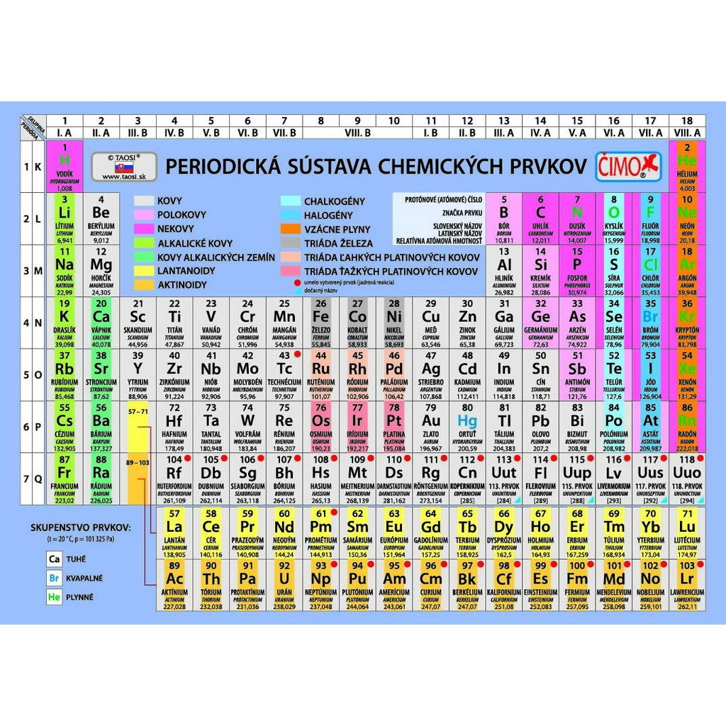

Slide 5
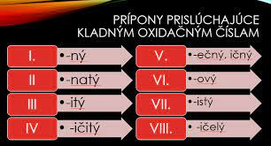
Chemické názvoslovie
Najčastejšie používané záporné oxidačné čísla:
F^{-I}, Cl^{-I}, Br^{-I}, I^{-I}
O^{-II}, S^{-II}
SÚČET OXIDAČNÝCH ČÍSEL VO VZORCI ZLÚČENINY JE NULA

Slide 6
Chemické názvoslovie
Chemický vzorec | Názov zlúčeniny | Chemický vzorec | Názov zlúčeniny
CaCl₂ |  |  | jodid lítny
HNO₃ |  |  | kyselina bromovodíková
PbO₂ |  |  | kyselina sírová
K₃PO₄ |  |  | hydroxid železitý
CuCO₃ |  |  | dusičnan zinočnatý

Slide 7
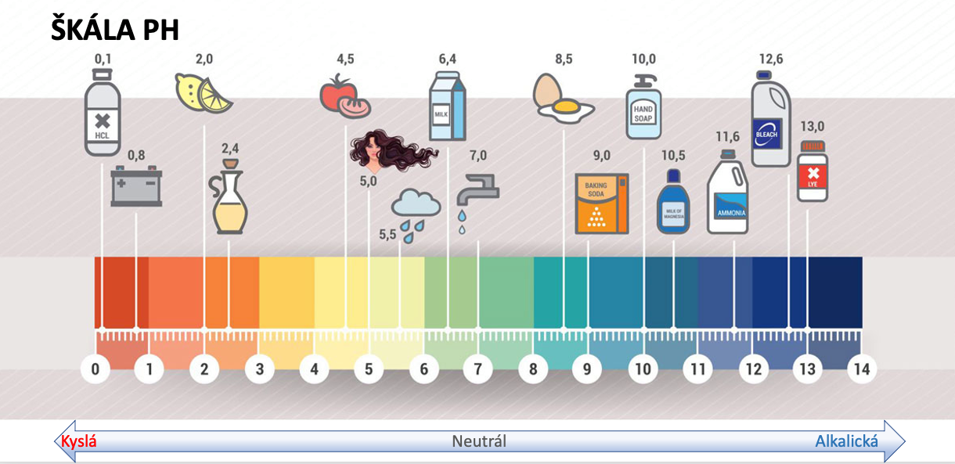
Stupnica pH – kyslosť a zásaditosť vodných roztokov, neutralita

Slide 8
Laboratórne pomôcky
Oboznamujeme sa s chemickým laboratóriom
TEST
Uhľovodíky
Deriváty uhľovodíkov

Slide 9
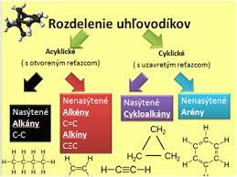

Slide 10
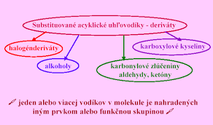

Slide 11

Ďakujem za pozornosť

Slide 12
Zdroje:
https://www.zborovna.sk/novinky/index.php
https://www.ledvanes.sk/Skolske-tabulky-PERIODICKA-SUSTAVA-PRVKOV-d288.htm
https://www.youtube.com/watch?v=IK3GGtbxPg8
https://slidetodoc.com/stavba-atomu-model-atomu-obal-atom-jdro-obal/

